Slide 1
ВОДОСВЯТНЫЕ МОЛЕБНЫ
В ОТДЕЛЕНИЯХ БОЛЬНИЦ

Slide 2
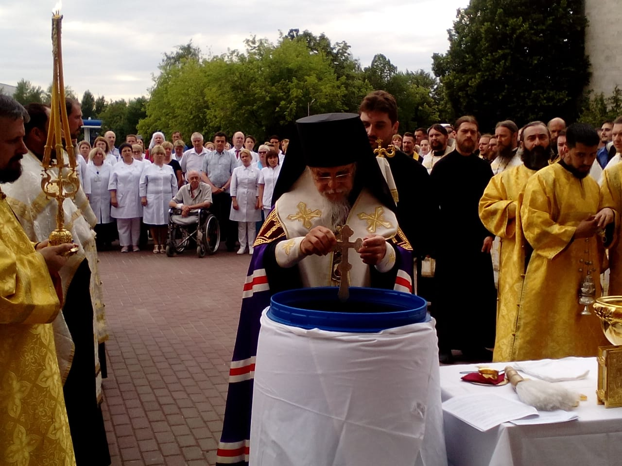

Slide 3
Цель нашей деятельности
Встреча человека с Богом (наша собственная и пациентов)
Больница – как место такой встречи.

Slide 4
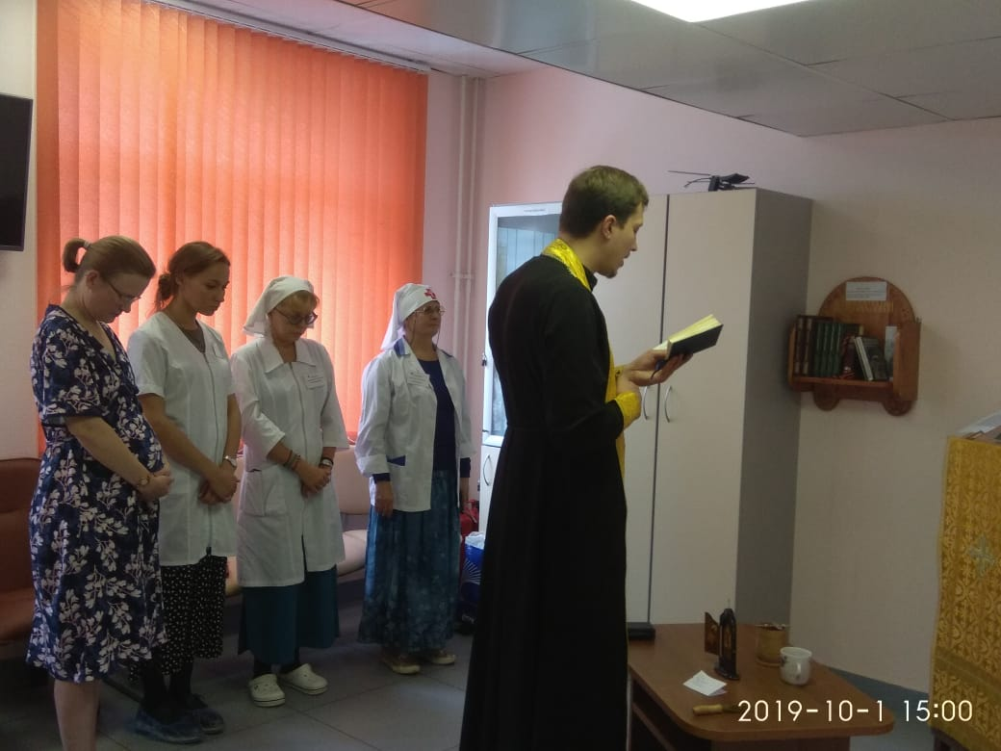

Slide 5
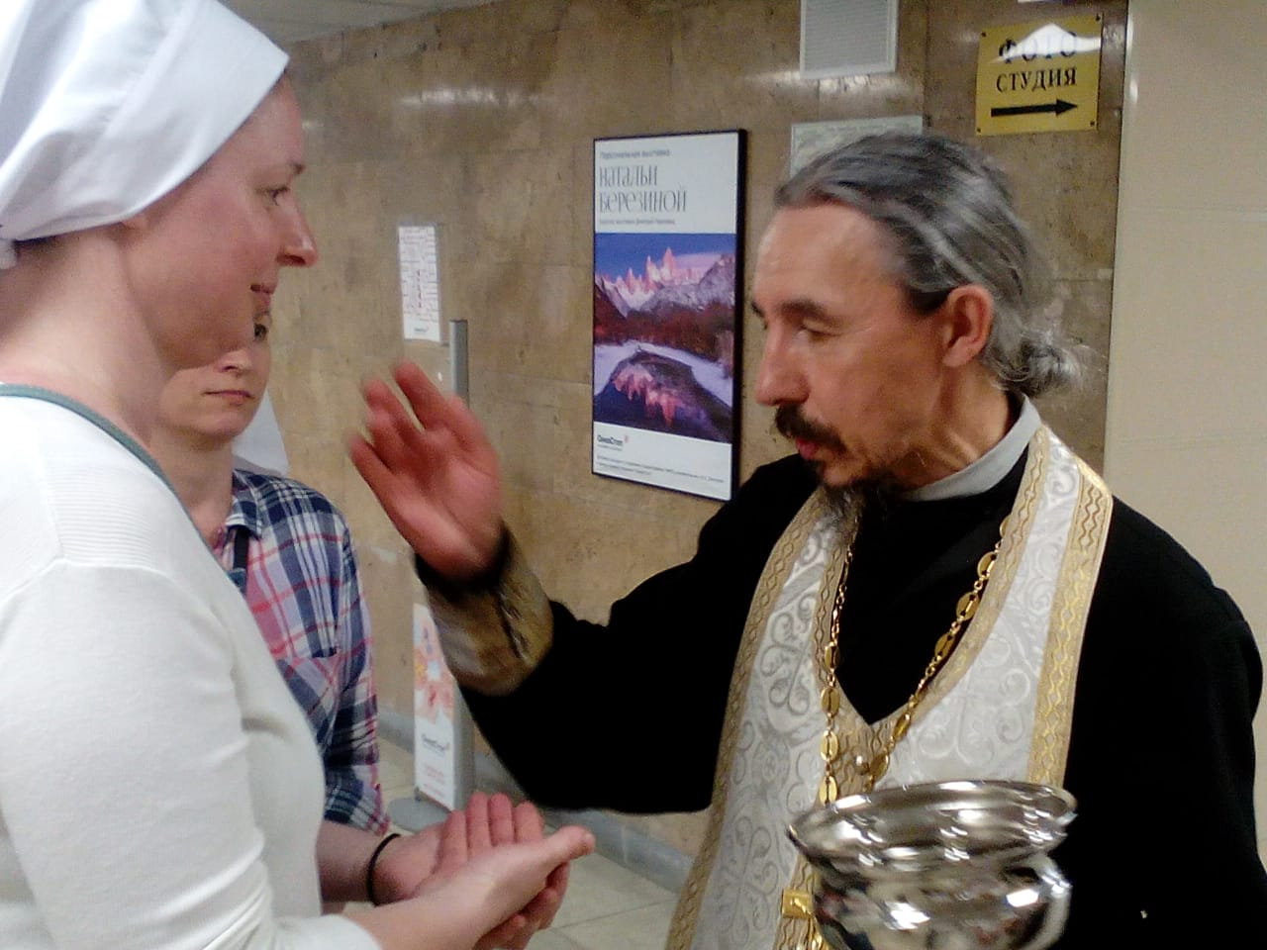

Slide 6
Отзыв добровольцев
«Именно в больнице люди готовы слышать о Боге и хотят верить! Им легче задать вопросы, которые они стеснялись задать в миру, они раскрывают истинное отношение к Богу и приносят первое в своей жизни покаяние. По сути, это первый шаг примирения с Богом».
Анна

Slide 7
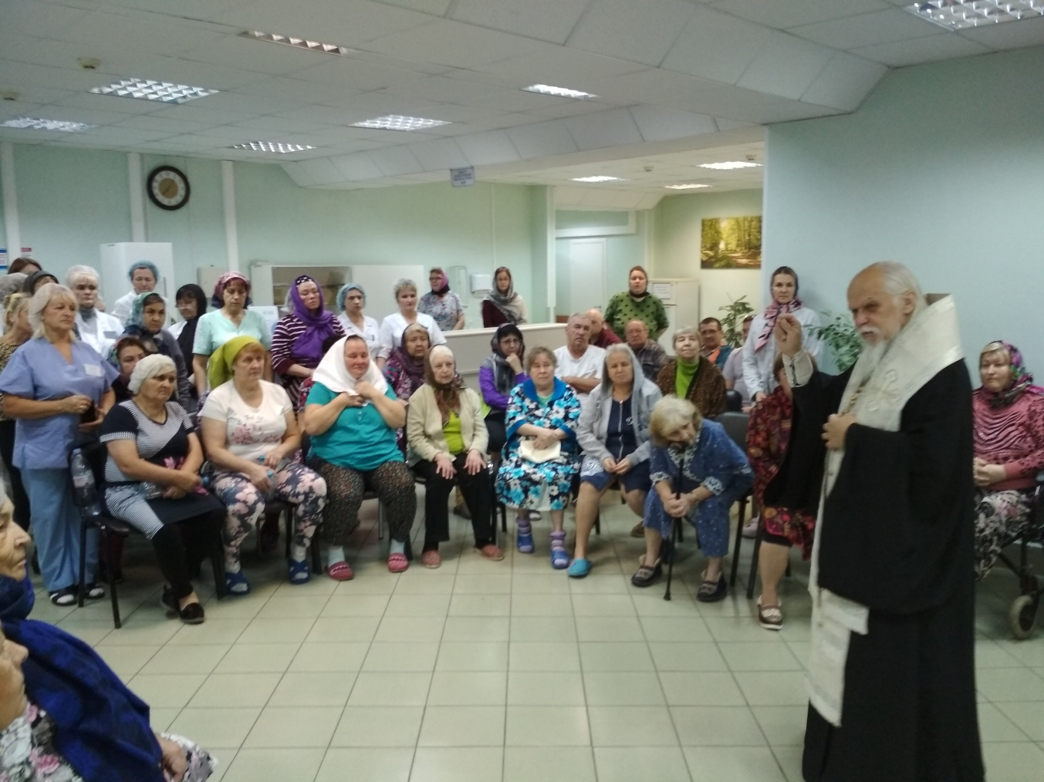

Slide 8
Конкретные задачи
Два направления:
1. Окормление верующих пациентов
2. Миссионерские задачи - проповедь словом
- проповедь делами
Миссионерство – основная задача нашей деятельности.

Slide 9
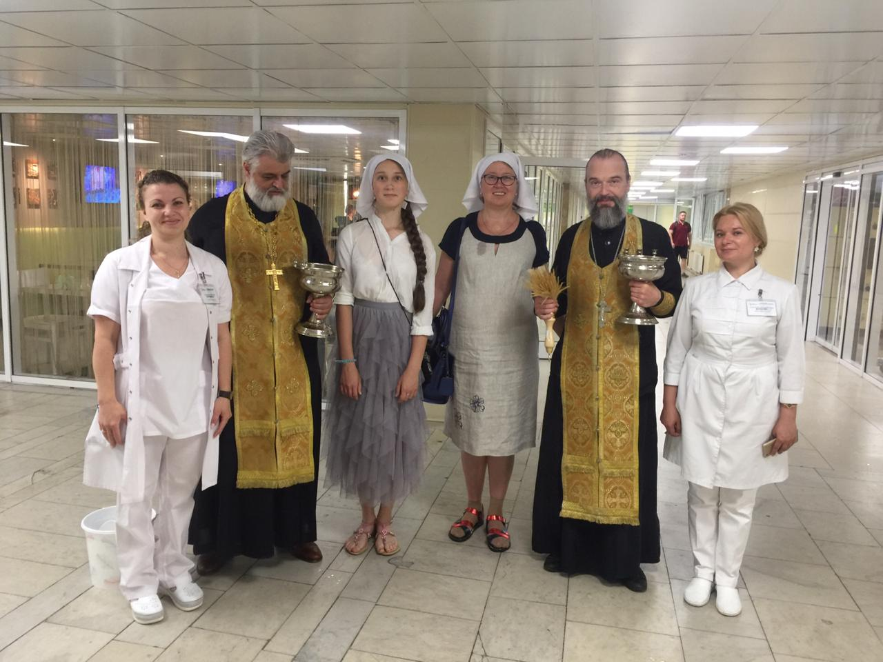

Slide 10
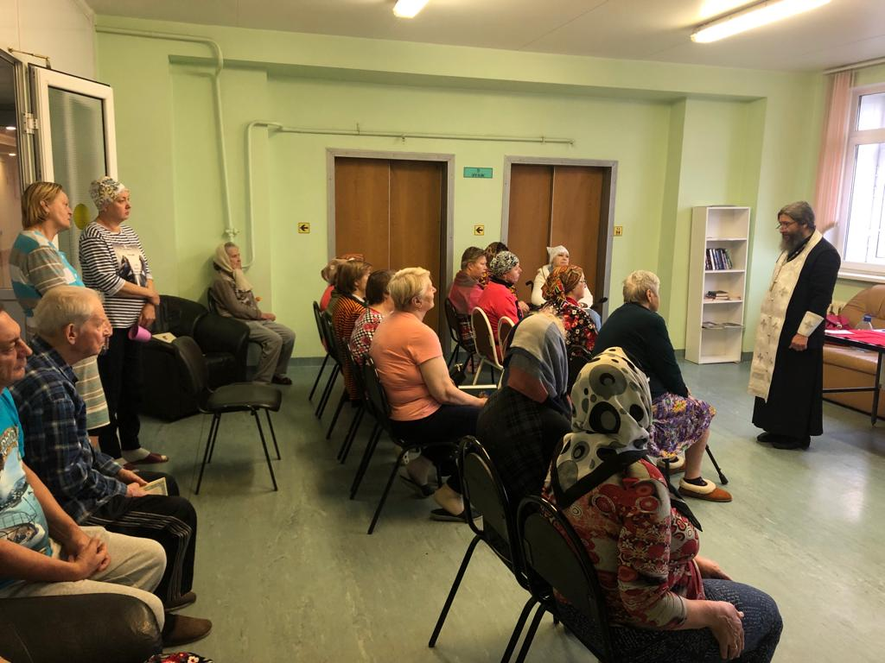

Slide 11
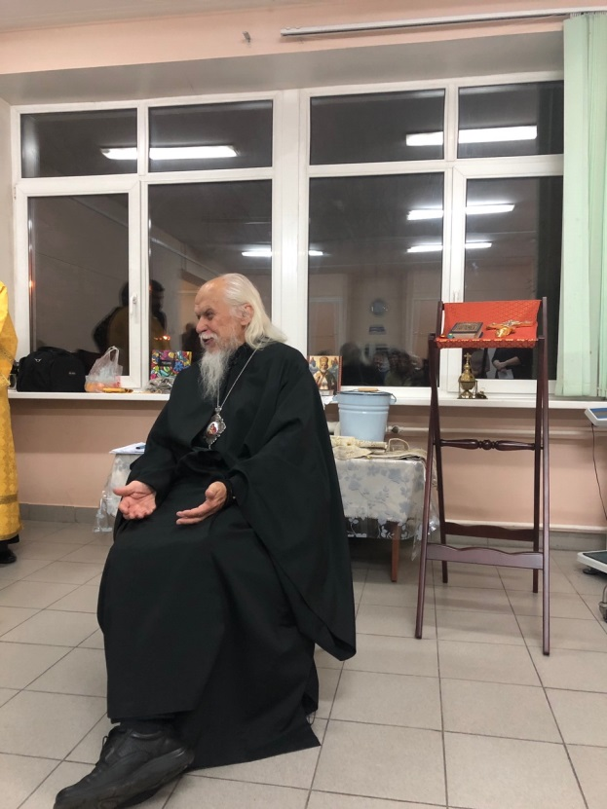

Slide 12
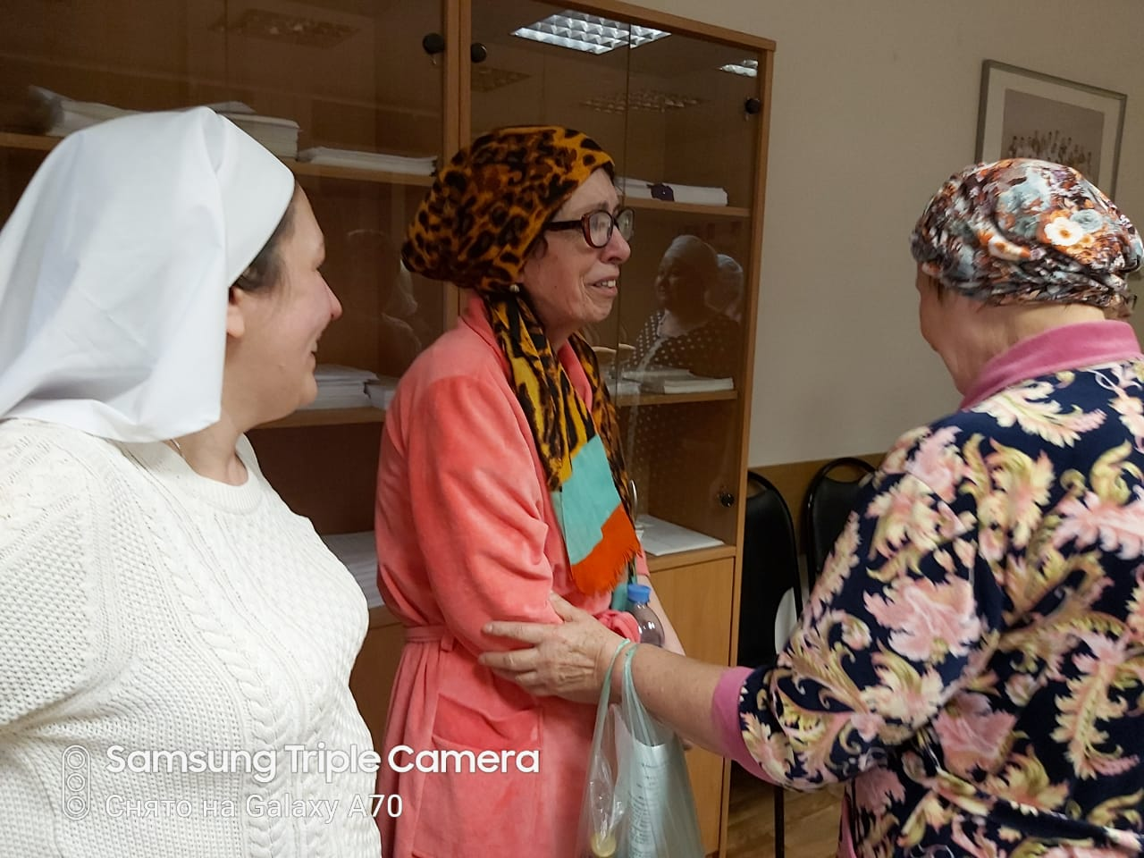

Slide 13
Водосвятный молебен
- форма богослужения наиболее доступная для больницы
- форма проповеди среди людей, далеких от Церкви:
а) чтение Слова Божия
б) объяснение и проповедь священника
в) обход отделений: беседа, утешение, психологическая помощь
г) приобщение к святыне и к церковной молитве
после молебнов многие впервые приступают к молитве и к Таинствам

Slide 14
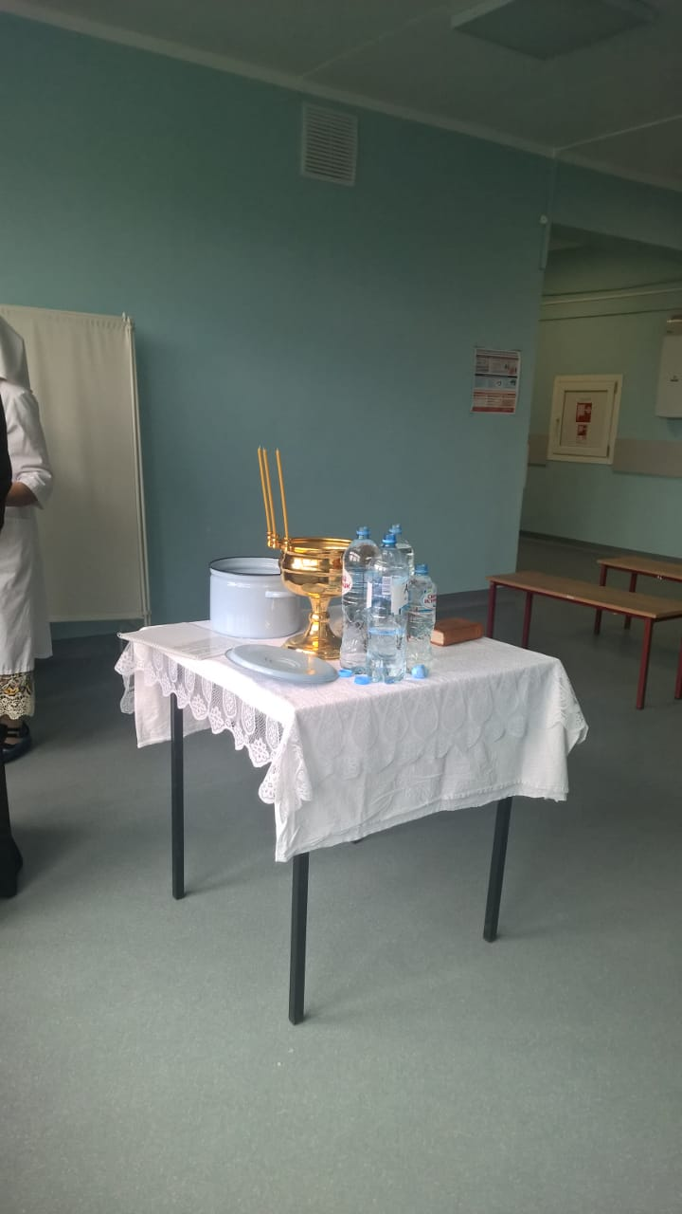
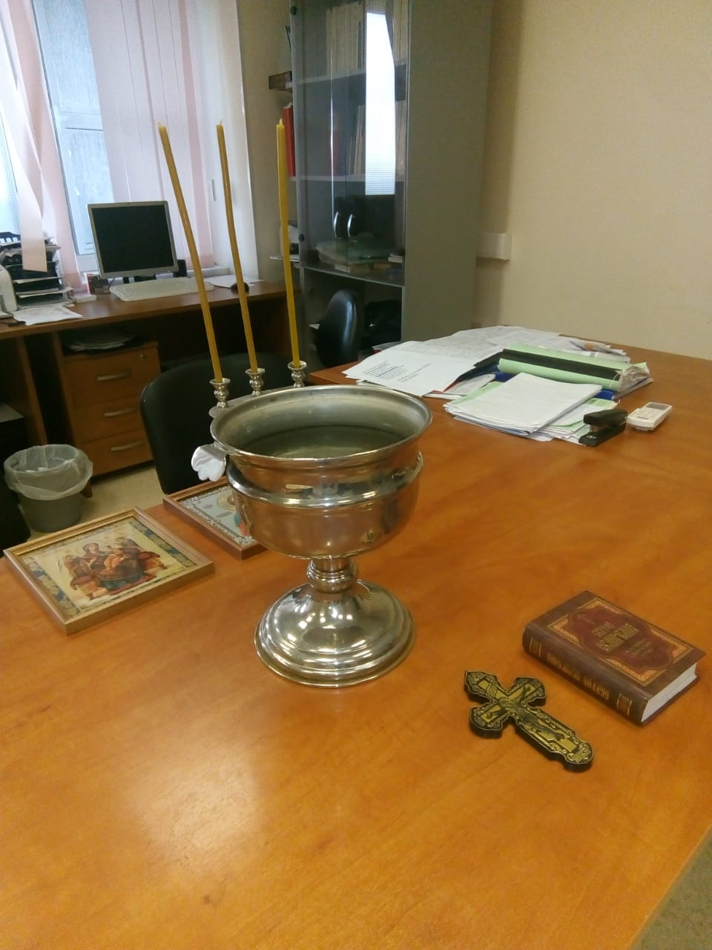

Slide 15
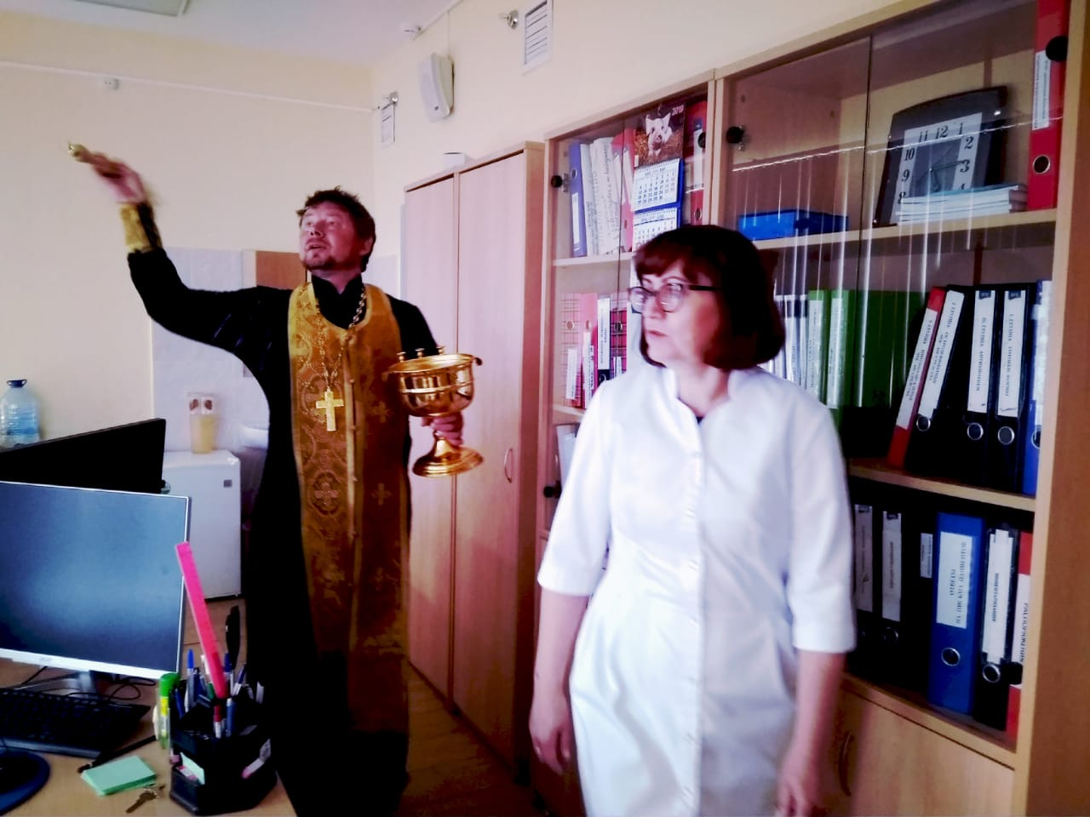

Slide 16
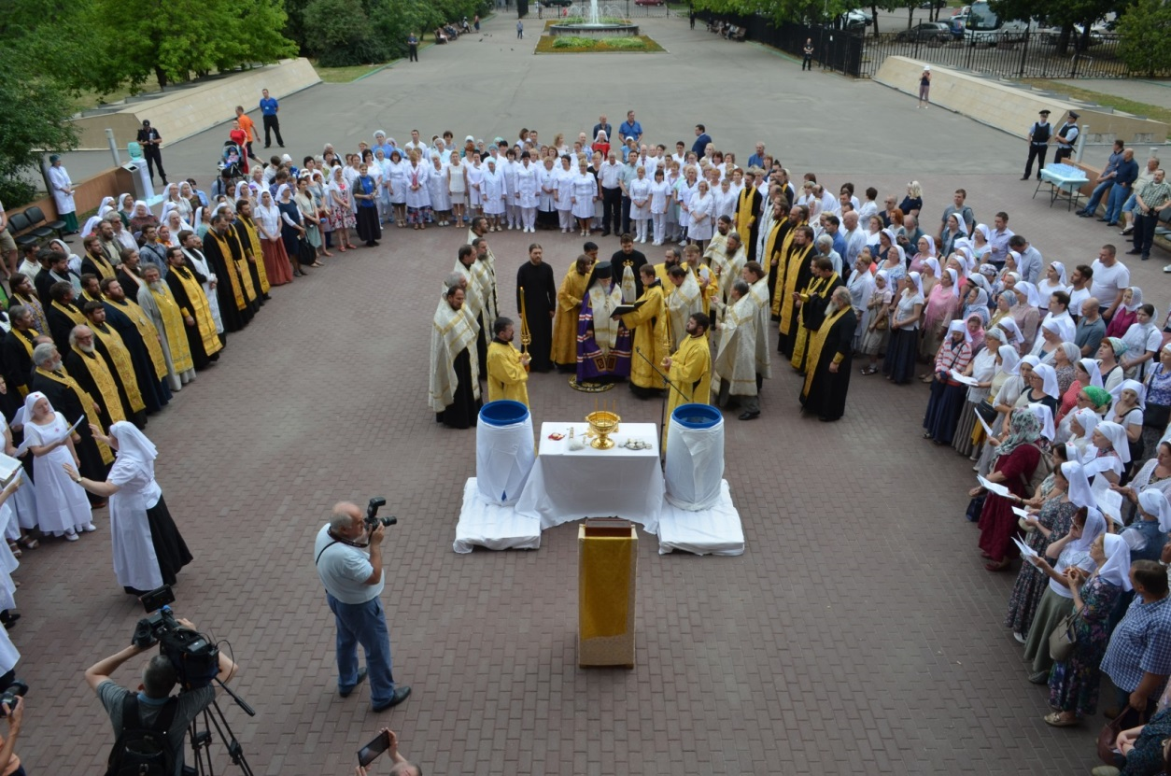

Slide 17
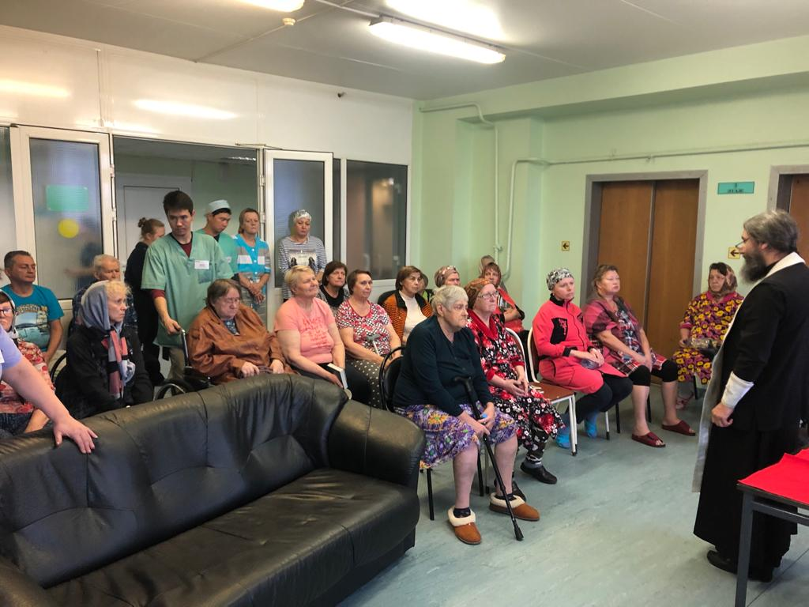

Slide 18
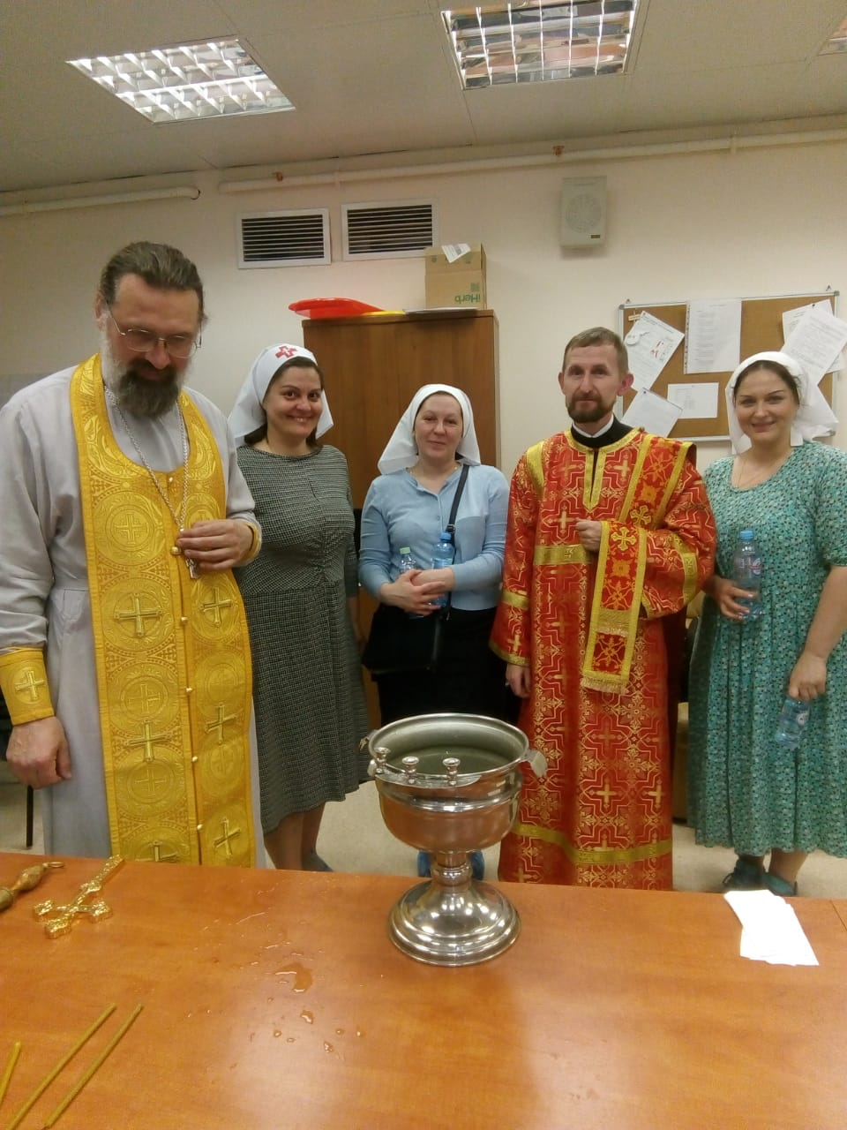

Slide 19
Отзыв добровольцев
«В больницах люди находятся в одиночестве: физическом, моральном и психологическом, - и в страдании. Любая болезнь, даже самая незначительная, это скорбь. Когда человек страдает и скорбит, ему необходимо утешение и сострадание. Духовному утешению и служат наши молебны.
Также болящему человеку важно почувствовать поддержку, понять, что он не одинок в своих страданиях. Что с ним рядом Христос и Пресвятая Богородица».
Ирина

Slide 20
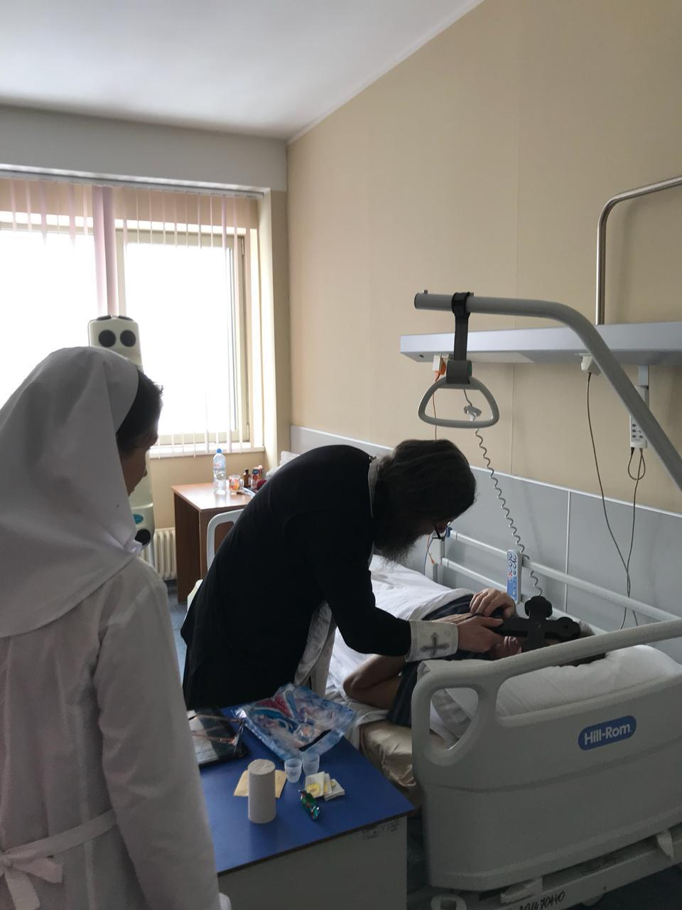

Slide 21
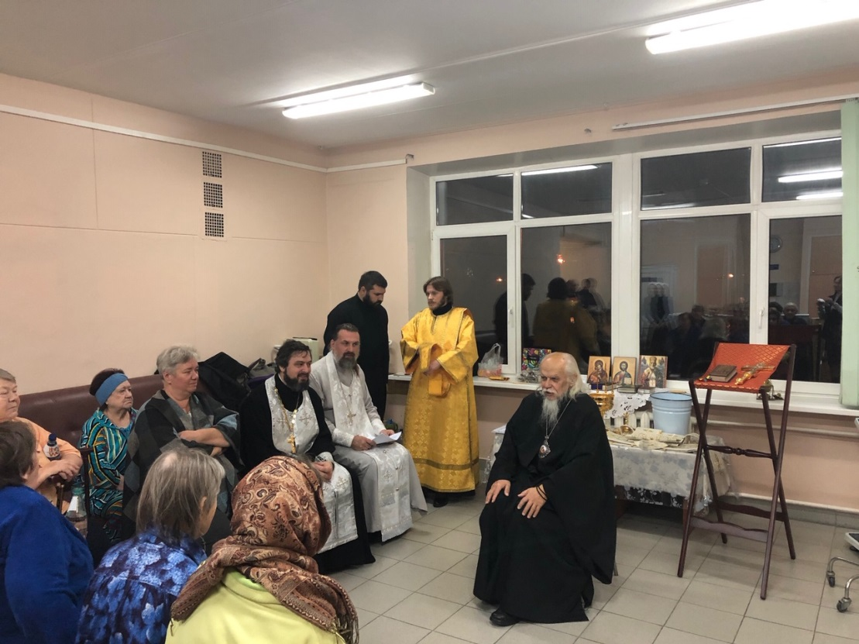

Slide 22
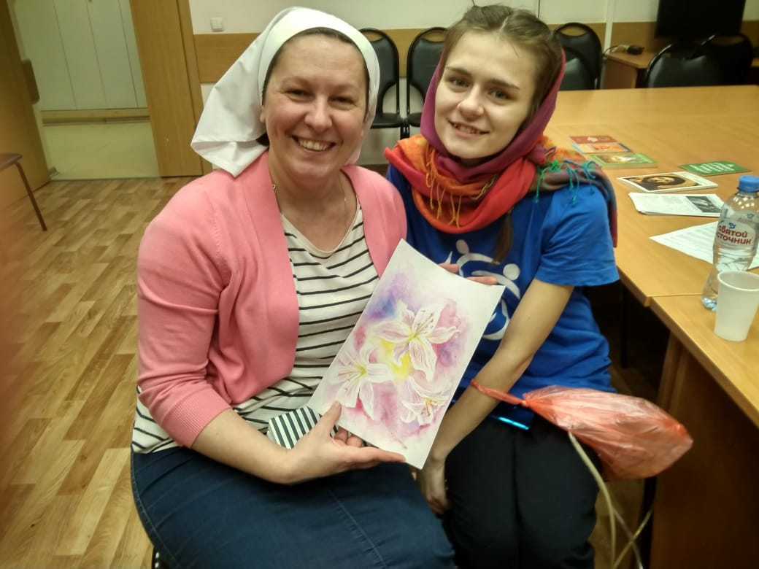

Slide 23
Отзыв добровольцев
«Бывает, что не решаются сразу прийти в храм или позвать священника. А молебен очень удобная форма, когда человек может обратиться к Богу, попросить о своих нуждах и почувствовать, что он не одинок: вместе с ним и о нем молятся и пациенты, и персонал, и сестры, и священник.
И ещё людям всегда радостно получать "материальное выражение" Божиего присутствия в их жизни: когда батюшка кропит святой водой, многие улыбаются. И святую воду берут с собой с удовольствием. Даже мусульмане.
А послушав, что говорит священник, и убедившись, что он вполне доступен для общения, многие решаются побеседовать с ним, и это может стать первым шагом к Церкви».
Наташа

Slide 24
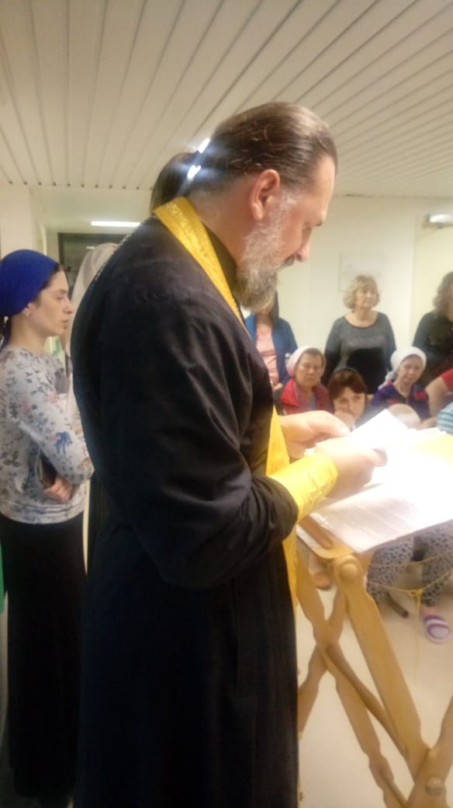
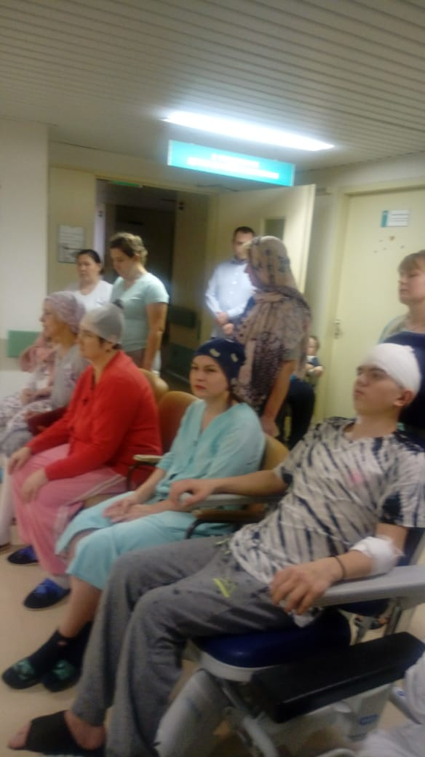

Slide 25
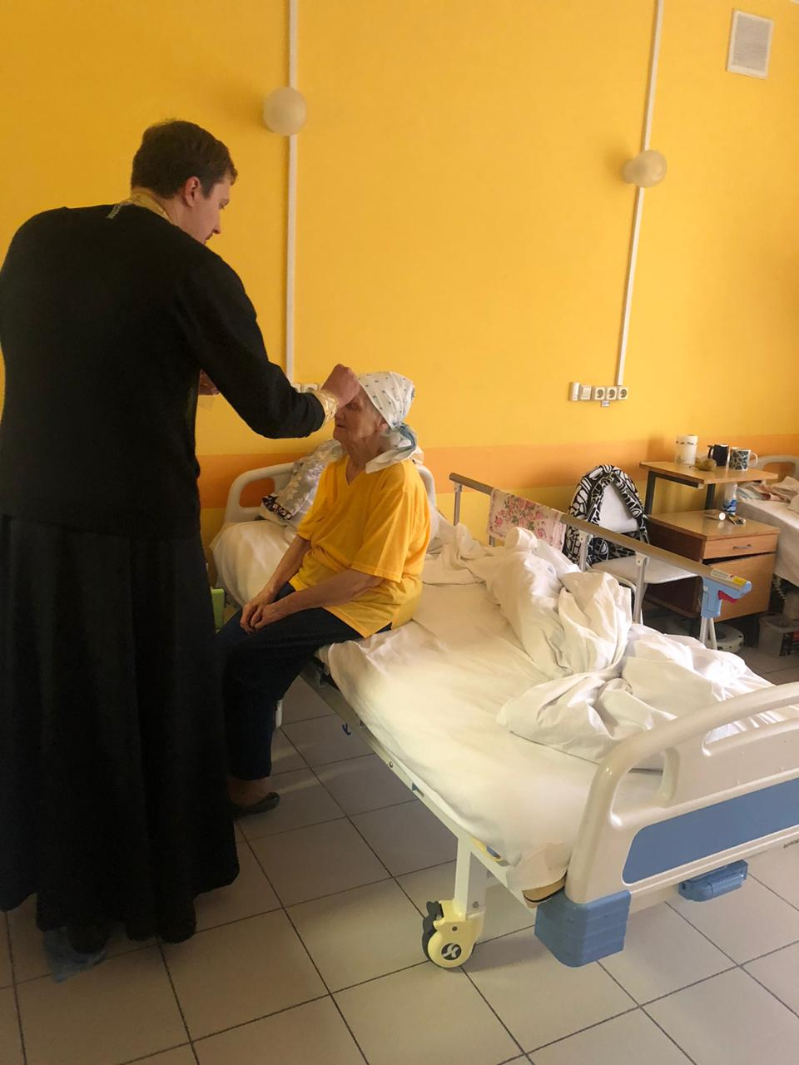

Slide 26
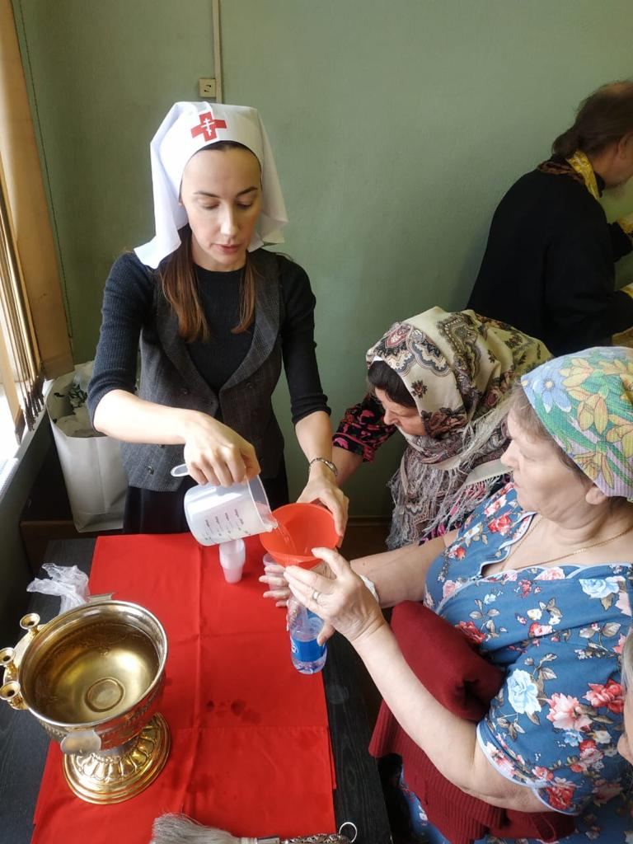

Slide 27
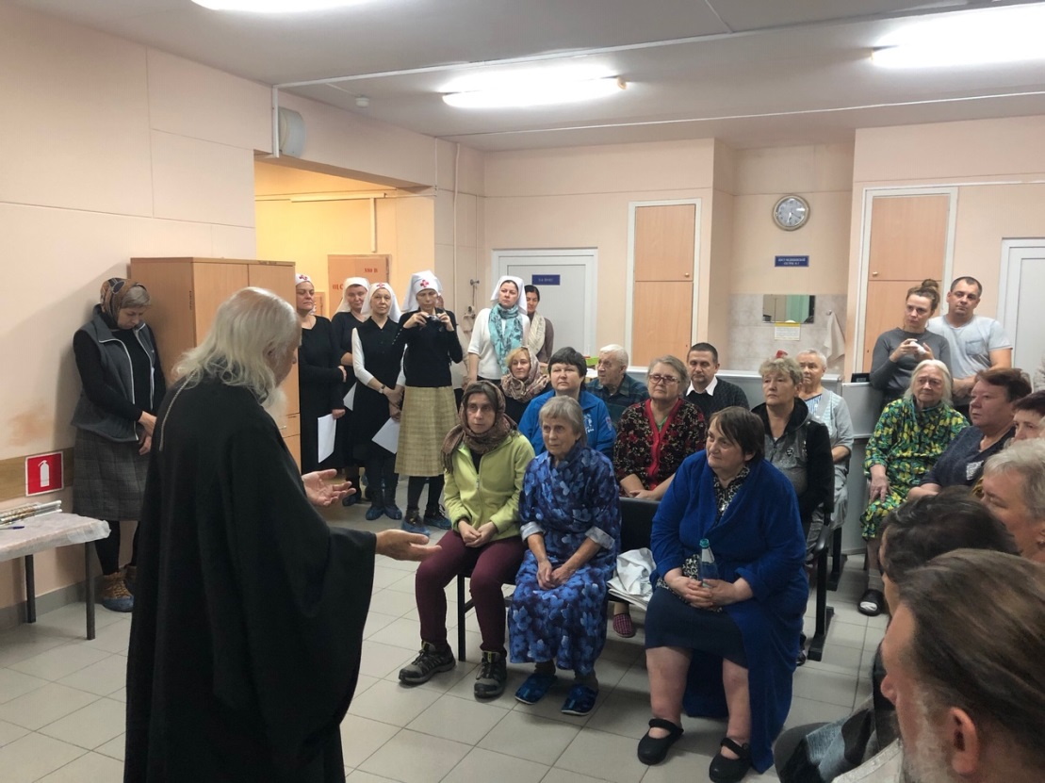

Slide 28
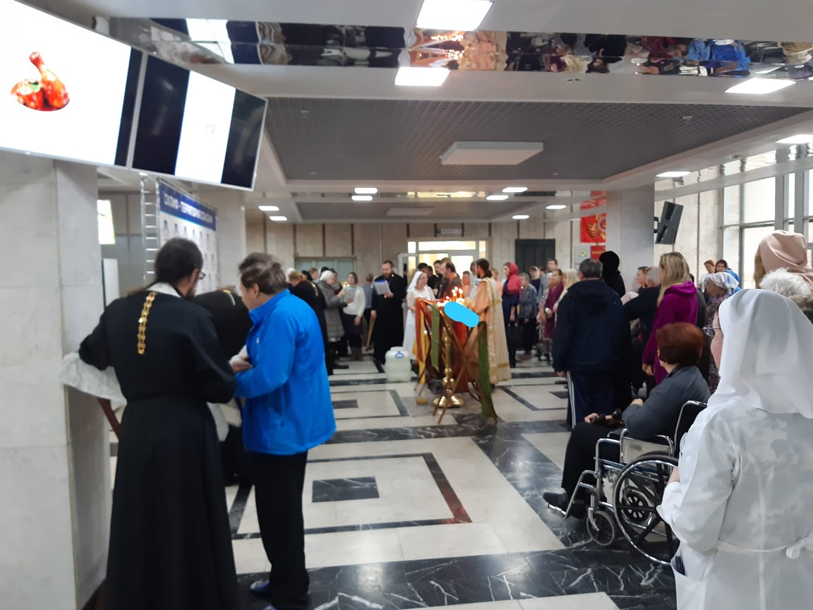

Slide 29
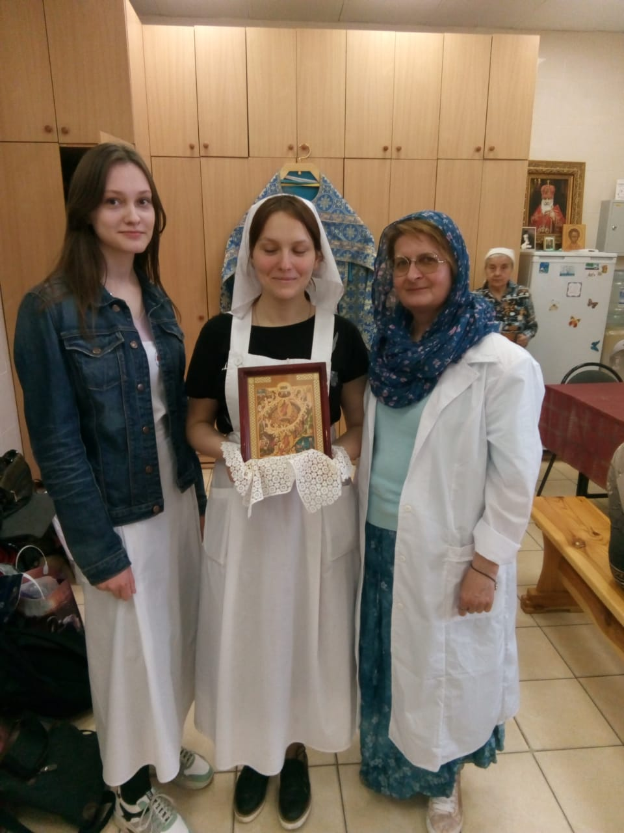

Slide 30
Наши трудности
а) люди бывают не в состоянии воспринять наше обращение
-безразличие к вопросам веры
- погруженность в свои проблемы
- стресс, подавленность
б) установление добрых отношений с персоналом и администрацией
в) неудобное время и место для совершения молебнов
г) создание праздничной атмосферы во время молебна
д) мотивация священников
е) профилактика выгорания добровольцев

Slide 31
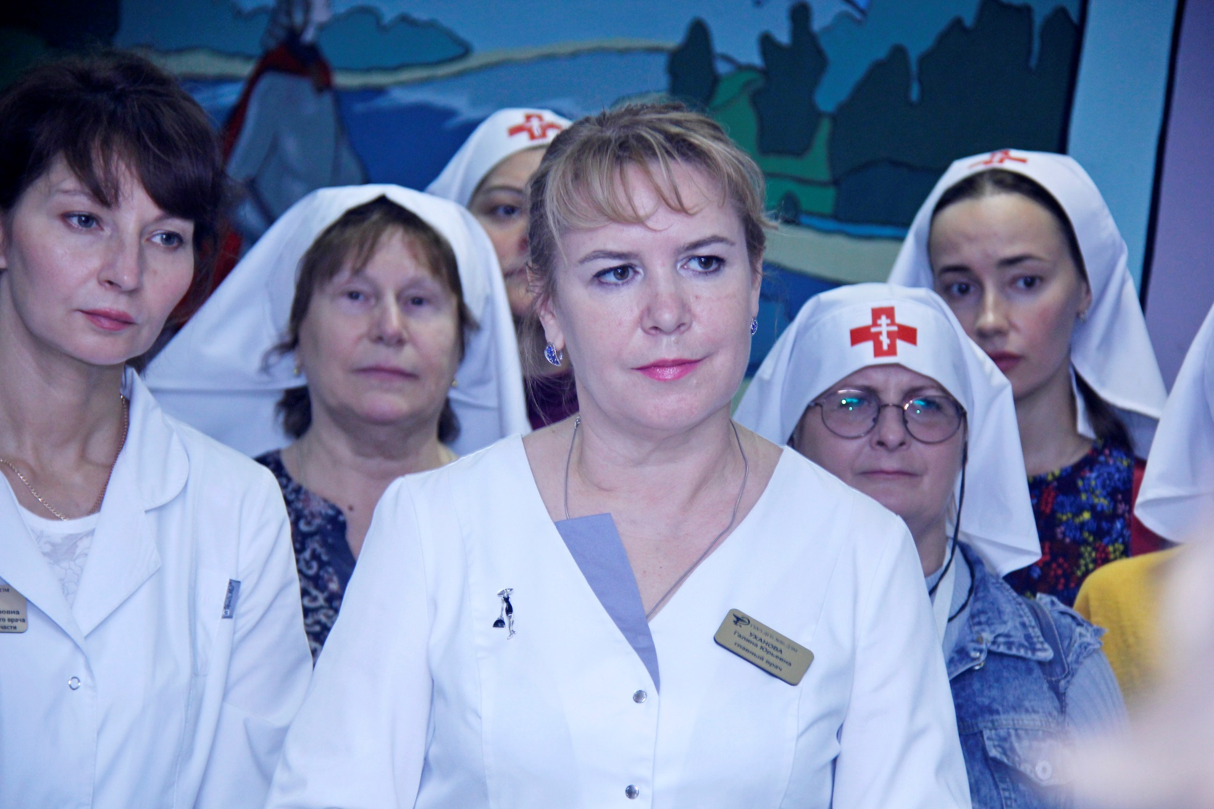

Slide 32
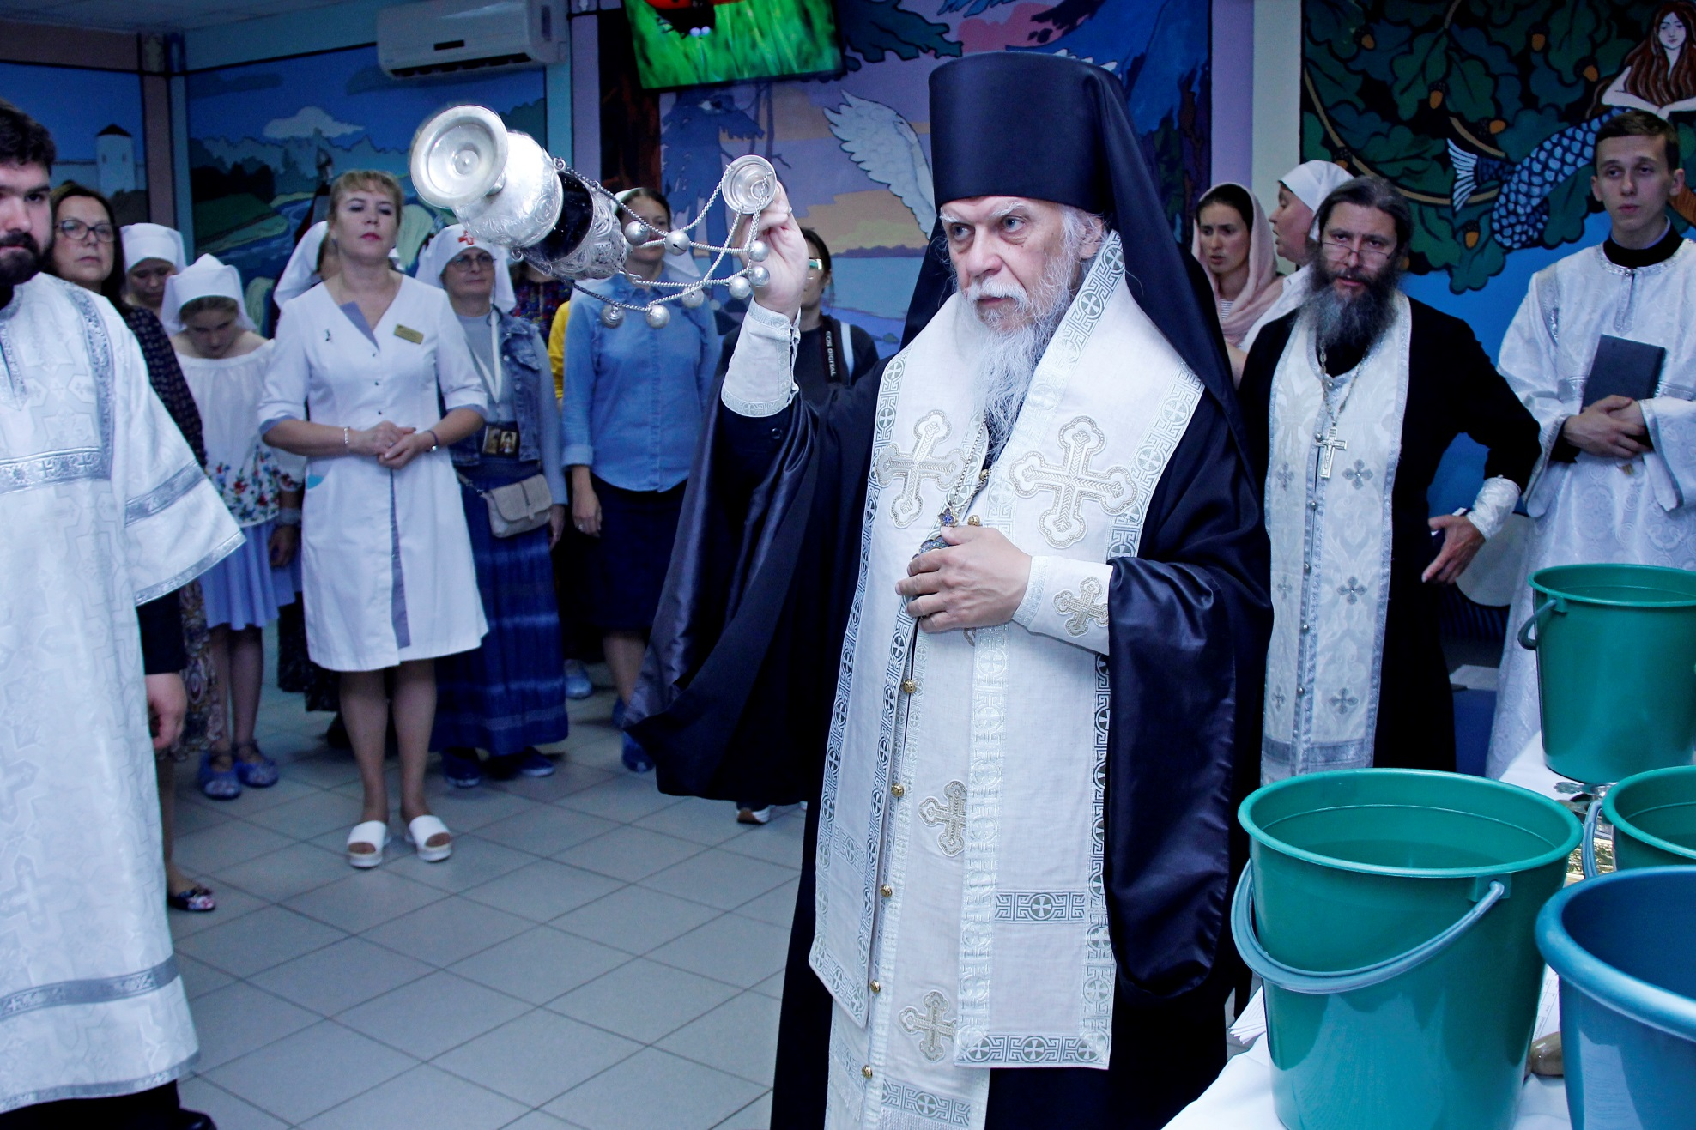

Slide 33
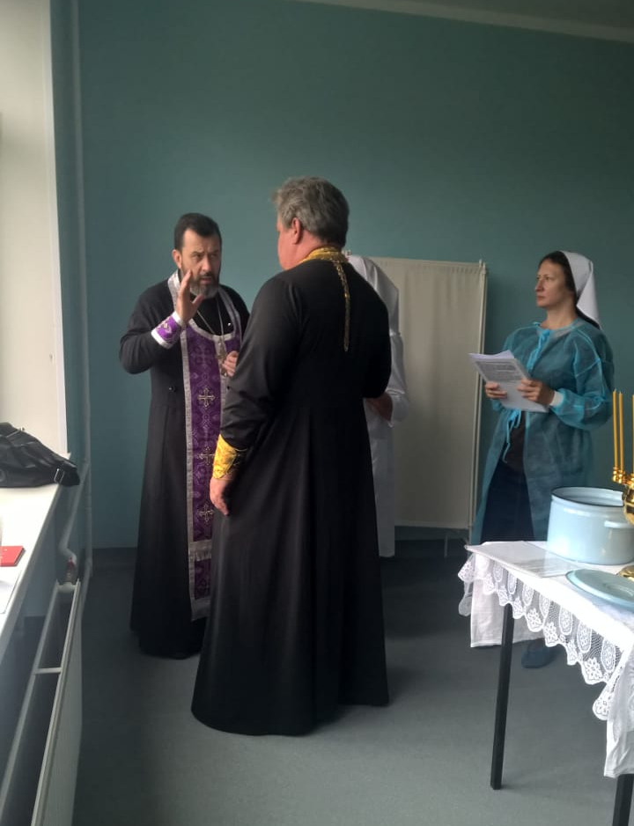

Slide 34
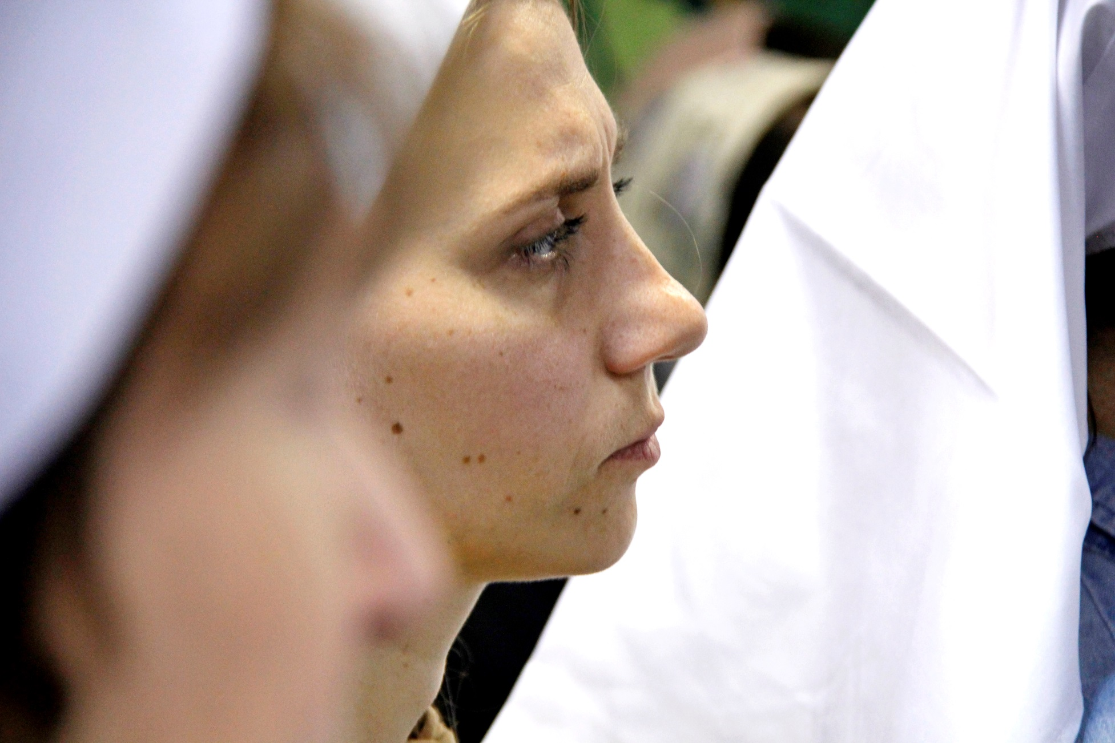

Slide 35
Пути преодоления трудностей
а) как наладить добрые отношения с персоналом: не спорить, подчиняться правилам поведения в стационаре, стать «своим человеком» в больнице
б) молитва о даровании любви
в) покаяние в собственном равнодушии
г) чтение Слова Божия
д) участие в Божественной Литургии
- Служение в больнице как продолжение Евхаристии
е) духовная и эмоциональная поддержка добровольцев
- совместная молитва, общение, беседа, совместная деятельность, паломничество
ж) регулярное и терпеливое посещение больных с желанием им помочь

Slide 36
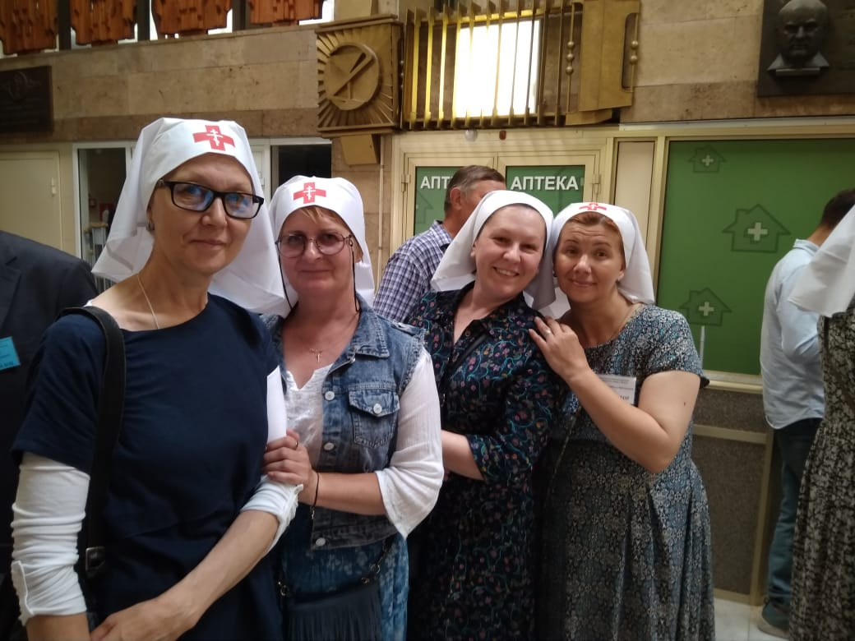

Slide 37
«Часто замечали, что персонал
по-другому после молебна начинает к нам относиться - сначала настороженно, но потом все улыбаются, благодарят. Действует на людей Благодать Святого Духа - на всех, и на пациентов, и на персонал…»
Ирина

Slide 38
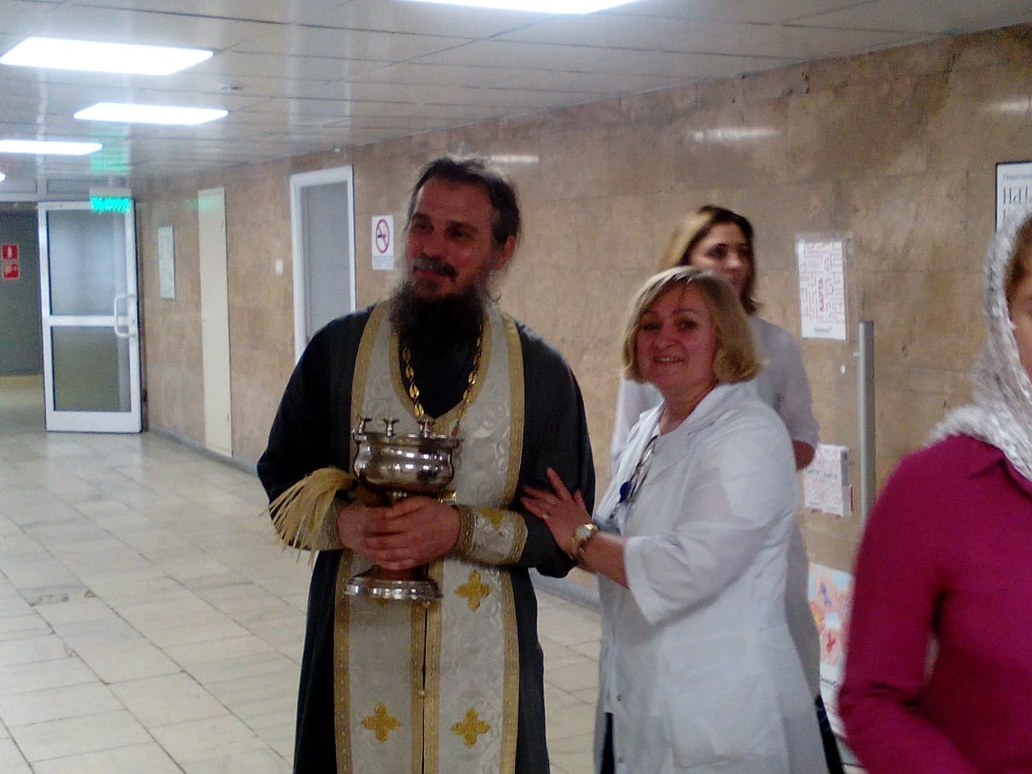

Slide 39
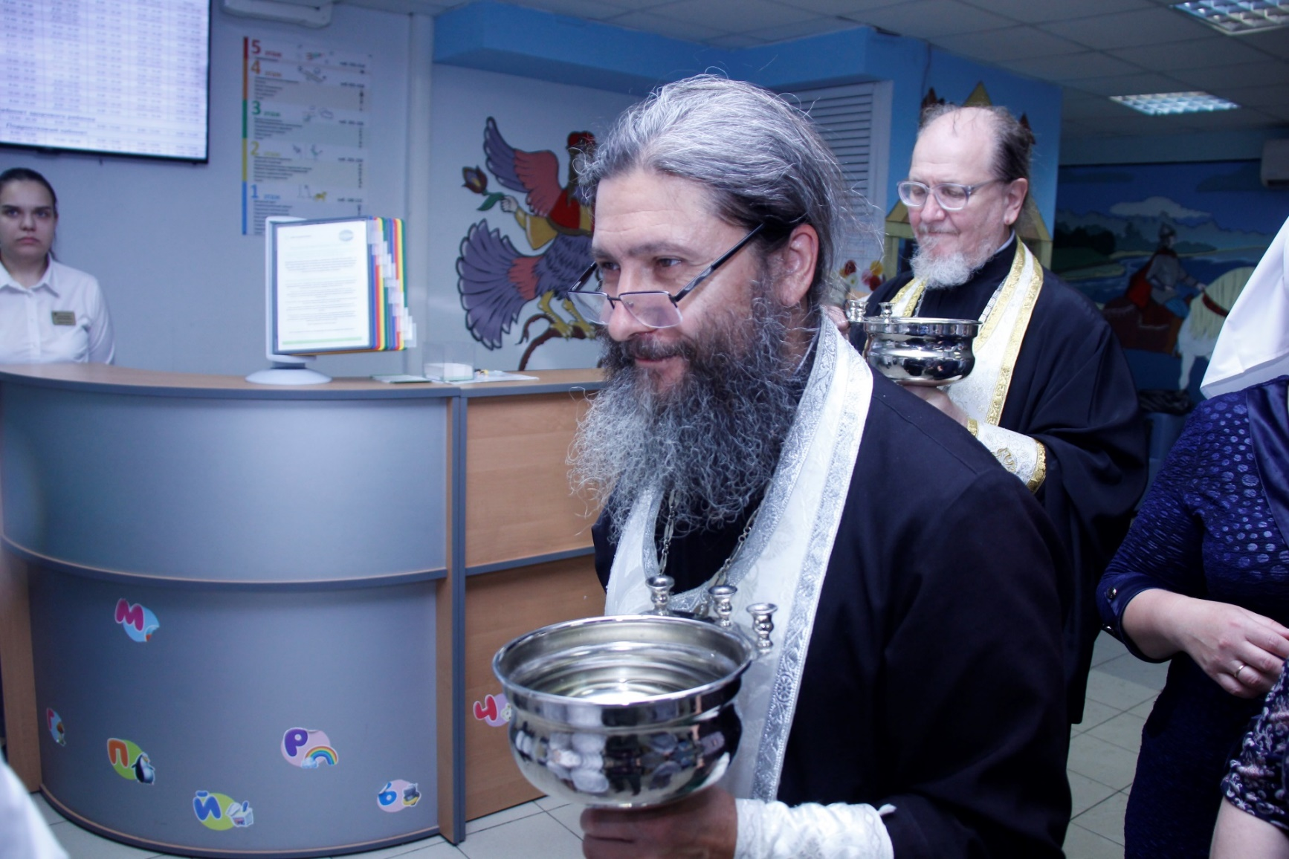

Slide 40
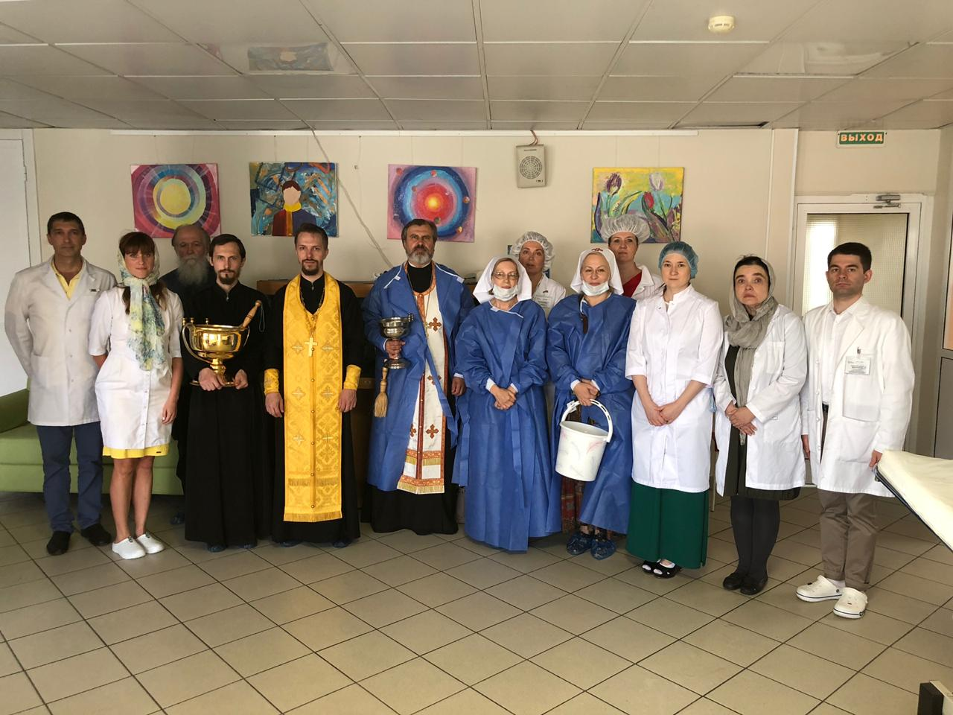

Slide 41
Результаты
Чего удалось достичь с помощью Божией за год
- наладить регулярность совершения молебнов в целом ряде больниц
- желание главных врачей сотрудничать с нами
- объединение добровольцев, возможность для них найти свое место в служении ближним
- шаги навстречу со стороны департамента Здравоохранения
- установились добрые деловые отношения с персоналом и администрацией Боткинской больницы

Slide 42
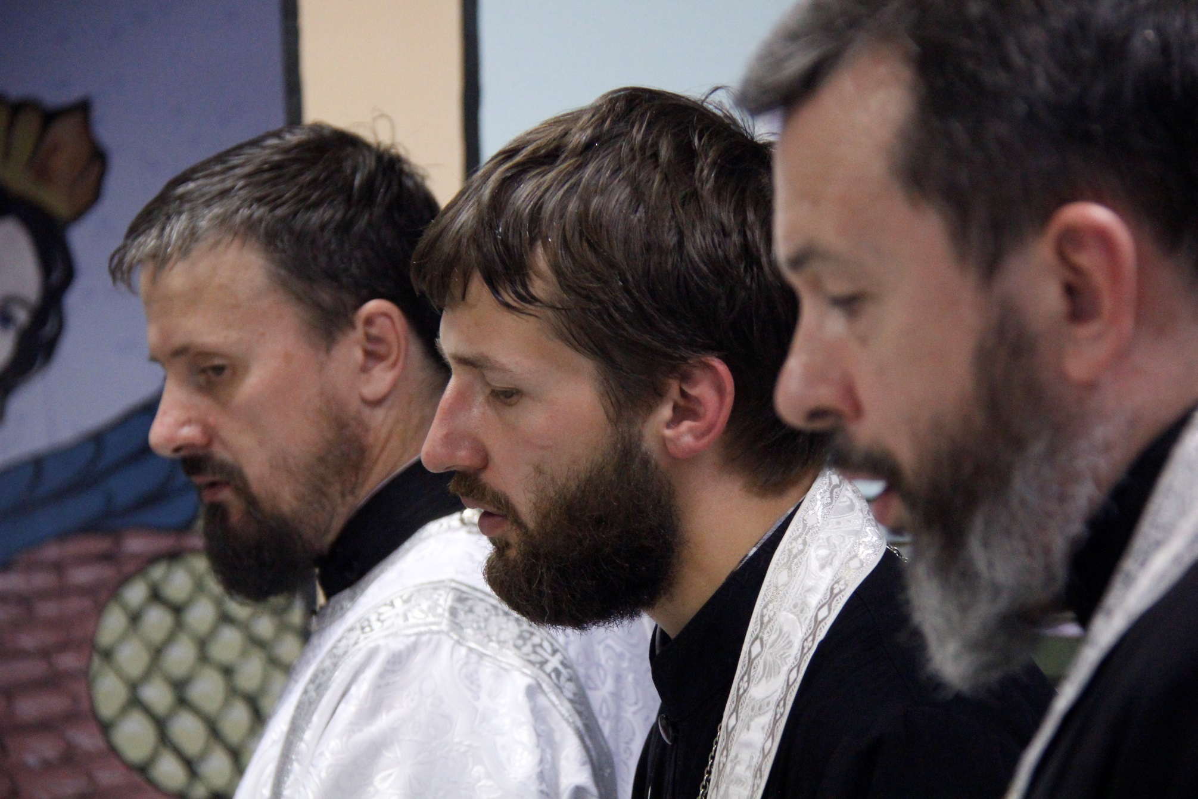

Slide 43
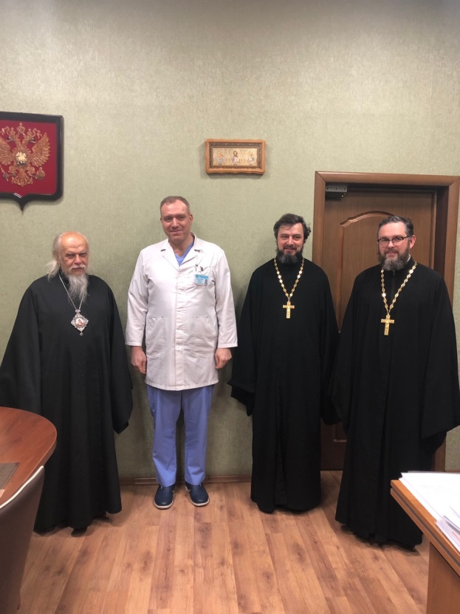

Slide 44
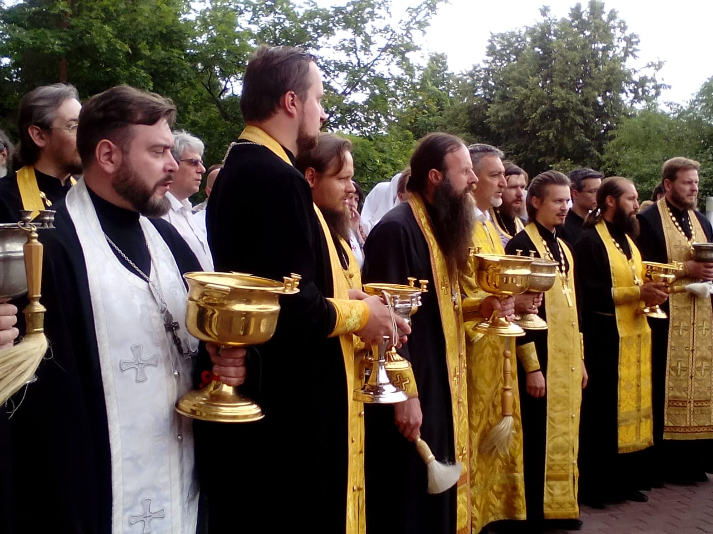

Slide 45
Отзыв добровольцев
«Думаю, что человек создан Творцом как служитель. Служить это радость. Радость делиться своим временем и заботой.
Более того. Жить для меня возможно только той радостью и теплом, которая не от меня зависит, а Господь дает. И единственный способ эту радость получать и приумножать - это делиться ей. Легче всего это получается в больнице. Людей, испытывающих сильные страдания, легко жалеть, любить, баловать.. терпеть и прощать тоже».
Наташа
«Это милость Божия- кого-то утешить, понять, позаботиться, побыть, порадовать! От которой меняешься сам! И, главное, наполняешься любовью!»
Алёна

Slide 46
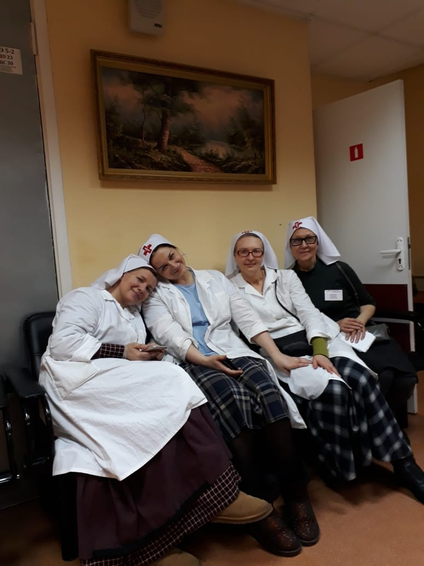

Slide 47
Мф.25: 34-36
«Приидите, благословенные Отца Моего, наследуйте Царство, уготованное вам от создания мира: ибо… был болен - и вы посетили Меня»

Slide 48
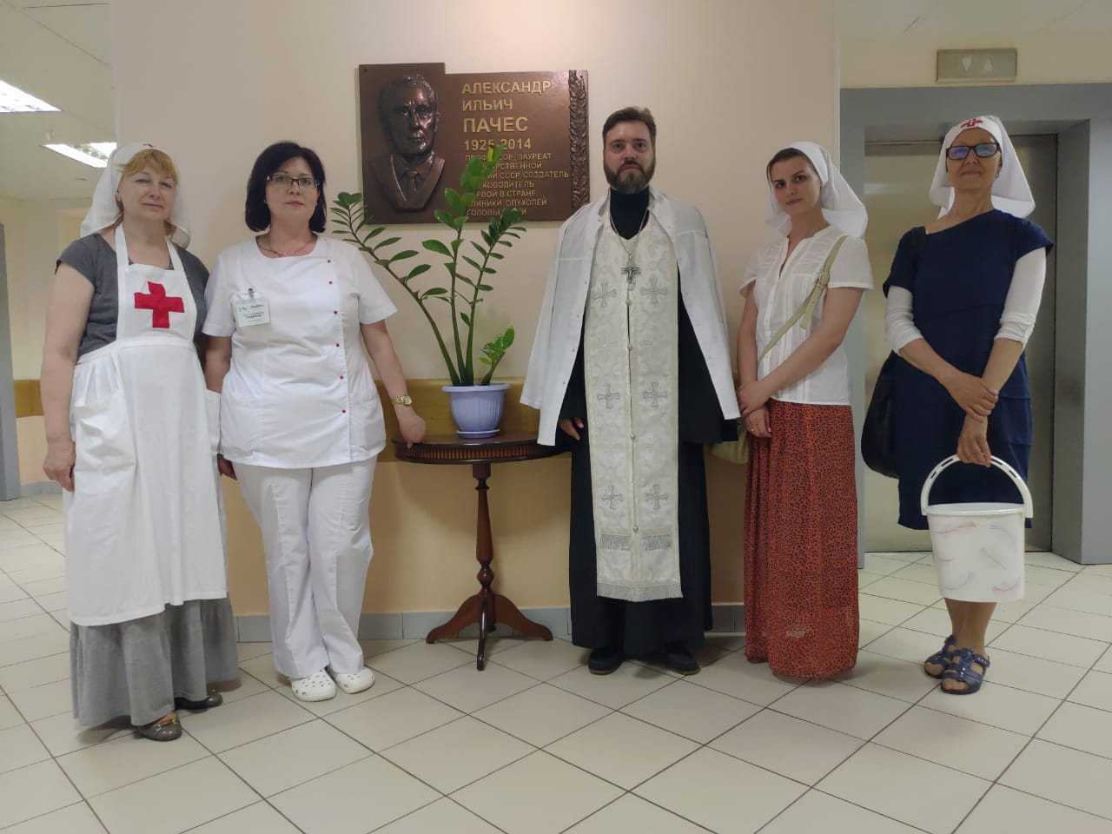

Slide 49
Спасибо за внимание!

Slide 50
Контактная информация
Протоиерей Иоанн Кудрявцев,
заместитель председателя Комиссии по больничному служению
тел. +7 916 541-49-79, ivanku68@gmail.com
Наталья Шакуро,
помощник председателя Комиссии по больничному служению
тел. +7 903 275-84-89, shakuro@list.ru

